Slide 1
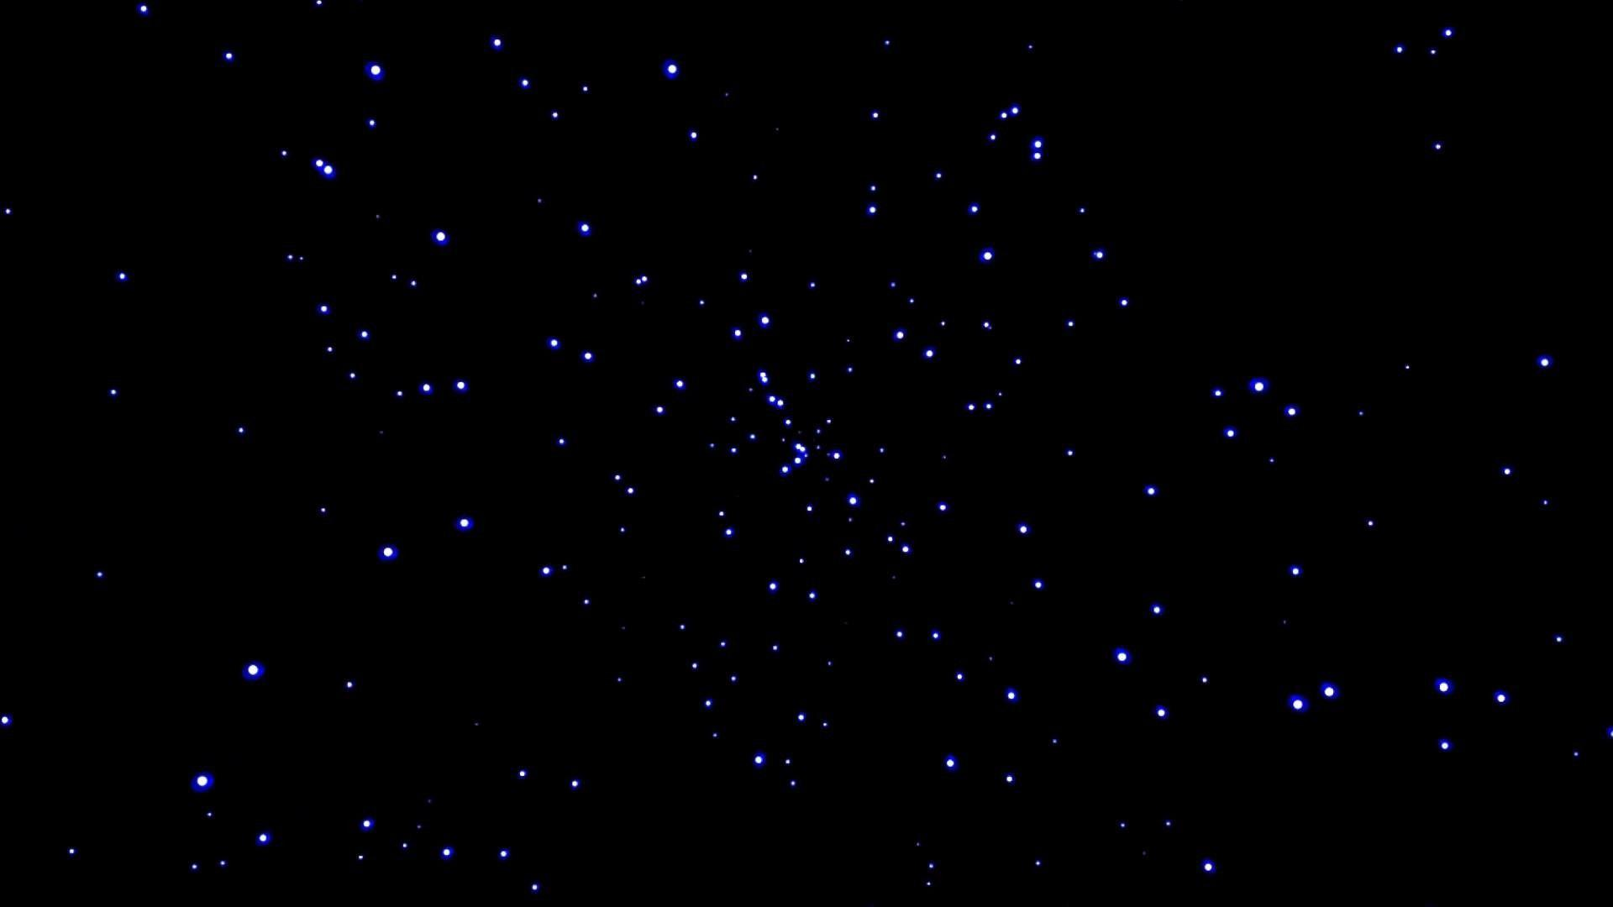





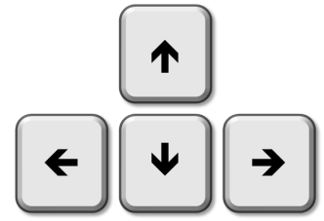
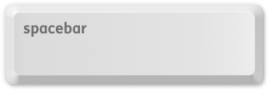
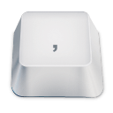
Conviértete en un comandante de nave espacial y ábrete camino a través de la tormenta de asteroides! Destrúyelos todos para ganar!
THE GAME
ELEMENTOS DEL JUEGO:
LA NAVE:
Tu buque insignia. Navega y dispara a tus obstáculos para llegar a la victoria.
ASTEROIDES:
Una tormenta de asteroides aparece. No te choques con ellos o perderás una vida.
POWER UP:
AKA Ángel, aparece cada X segundos para regalarte una vida extra! Lleva la nave y recógelo, pero no le dispares o desaparecerá.
EL UFO:
Tu mayor enemigo, se mueve por la pantalla creando el caos. Intenta acabar con él por un botín de puntos pero cuidado, es muy escurridizo.
CONTROLES:
GIROS:
Controla la dirección de la nave con las teclas de dirección derecha e izquierda.
ACELERADOR:
Pulsando la tecla de la flecha hacia arriba la nave acelerará y se moverá mas rápido.
DISPAROS:
Tu nave disparará cada vez que pulses el espacio. Pero cuidado, tienes un numero limitado de balas en un intervalo determinado de tiempo.
HIPERSALTO:
Si en algún momento no tienes escapatoria, pulsa la coma y te teletransportarás a un espacio mas seguro.

